Slide 1



简单
VISION PLAN
专注
显示器尺寸测量视觉方案（2D）
共创
共赢

Slide 2

01
项目描述
02
项目验证
目录
03
配置清单
04
逻辑流程
CONTENTS
05
评估结果&注意事项
06
售后服务

Slide 3

01
项目描述
●产品名称：显示器
●测量内容：尺寸
●产品材质：玻璃
●产品颜色：黑色
●最大工作距离(mm)：不限制
●最小工作距离(mm)：不限制
●检测区域(mm*mm)：300.0 * 200.0
●来料方式：传送带
●测量精度要求(mm)：1
●检测节拍(pcs/min)：100
●检测时产品运动速度(m/s)：10
●工作距离(mm)：539
方案布局图

Slide 4

02
项目验证
参数名称 | 参数值
面阵相机型号 | MV-CS004-10GM
面阵相机类型 | 面阵相机
相机接口类型 | GigE
相机像素 | 720 * 540
镜头型号 | MHR0828M
镜头品牌 | 大华/dahua
镜头焦距 | 8mm
镜头接口 | C
A(工作距离) = 539mm, B(视野宽度) = 220mm, C(视野长度) = 330mm
视野图

Slide 5

03
配置清单
系
统
构
成

Slide 6
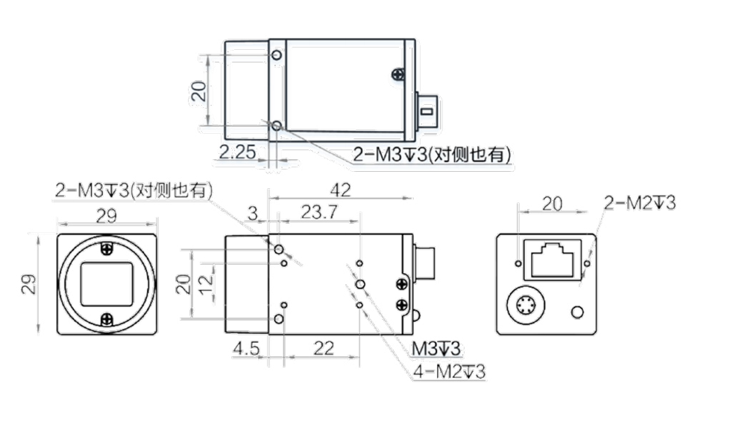
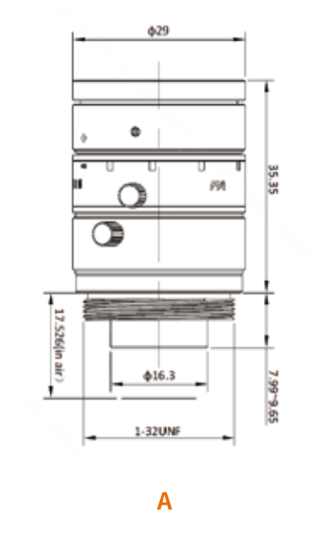
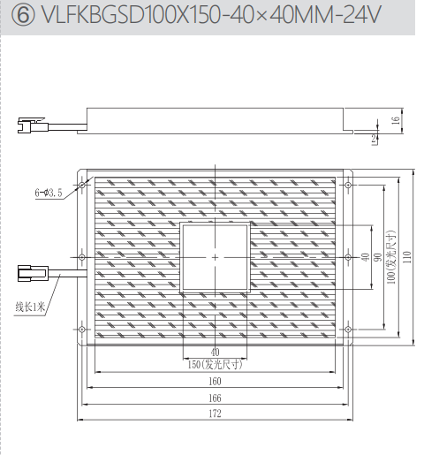
03
配置清单
相机尺寸图
光源尺寸图
镜头尺寸图

Slide 7
03
配置清单
序号 | 名称 | 型号 | 单位 | 数量 | 厂家
1 | 面阵相机 | MV-CS004-10GM | 台 | 1 | 海康威视/hikvision
2 | 镜头 | MHR0828M | 个 | 1 | 大华/dahua
3 | 光源 | VLFKBGLXD200X350X-50X50MM-24V | 个 | 1 | 纬朗/VLight
4 | 工控机 | - | 台 | 1 | -
5 | 显示器 | - | 台 | 1 | -
6 | 软件 | Vision Master | 套 | 1 | 海康威视/hikvision

Slide 8
04
逻辑流程
逻辑流程
├── 图像采集
│ ├── 相机参数设置
│ │ ├── 设置相机分辨率为与检测区域(300×200mm)匹配的像素密度（根据精度1mm要求计算）
│ │ ├── 配置触发模式为外部触发（适配传送带运动速度10m/s）
│ │ └── 调整曝光时间以避免运动模糊
│ └── 光源控制
│ ├── 启用背光照明以突出玻璃显示器的边缘轮廓
│ └── 设置光源亮度使黑色玻璃表面反光均匀
│
├── 预处理
│ ├── 图像滤波
│ │ └── 使用高斯滤波消除玻璃表面噪声
│ ├── 图像增强
│ │ └── 通过直方图均衡化提升边缘对比度
│ └── 边缘检测
│ └── 应用Canny算子提取显示器四周边缘
│
├── 尺寸测量
│ ├── 定位模块
│ │ ├── 使用四边形查找确定显示器外框
│ │ └── 通过平行线计算获取长宽方向基准线
│ ├── 测量模块
│ │ ├── 线线测量计算实际长度（300mm方向）
│ │ └── 线线测量计算实际宽度（200mm方向）
│ └── 结果校验
│ └── 使用逻辑模块验证测量值是否在±0.5mm公差范围内
│
├── 结果处理

Slide 9
04
逻辑流程
│ ├── 条件分支
│ │ ├── OK分支：输出绿色信号并记录合格数据
│ │ └── NG分支：输出红色信号并触发报警
│ └── 数据存储
│ └── 将测量结果写入全局变量用于后续统计
│
└── 统计处理
├── 数据队列
│ └── 存储最近100次检测结果（满足100pcs/min节拍）
│
└── 耗时统计
└── 记录单次检测流程耗时（确保≤600ms以满足节拍要求）

Slide 10
05
评估结果&注意事项
05 评估结果 & 注意事项
现场环境
相机安装
物料一致性
风险点：黑色玻璃反光不均匀可能导致边缘检测误差
解决方案：采用背光照明+遮光罩隔离环境光干扰
风险点：539mm长焦距安装易受机械振动影响
解决方案：使用C型支架固定相机并增加防震垫
风险点：黑色玻璃厚度公差可能影响边缘定位精度
解决方案：在软件中设置动态阈值补偿模块

Slide 11

06
售后服务
该设备上线后使用初期，我们会派专人进行全程跟踪；
处理解决可能发生的设备异常；
对现场人员进行培训指导；
设备调试完成后：售后服务一年；
若客户提出设备升级需求，我们会及时为您提供升级新方案。

Slide 12





机器视觉方案提供商
0535-2162897
www.ytzrtx.com
image@ytzrtx.com
山东省烟台市经济技术开发区泰山路86号内1号

